Slide 1
Trabalho final de Visão Computacional
Universidade Federal do Piauí - UFPI
Centro de Tecnologia - CT
Programa de Pós-Graduação em Engenharia Elétrica - PPGEE
Clésio de Araújo Gonçalves

Slide 2
Objetivo
O objetivo geral é desenvolver um sistema computacional para auxílio ao diagnóstico da leishmaniose visceral em imagens de lâminas provenientes do exame parasitológico (microscopia) da medula óssea.

Slide 3
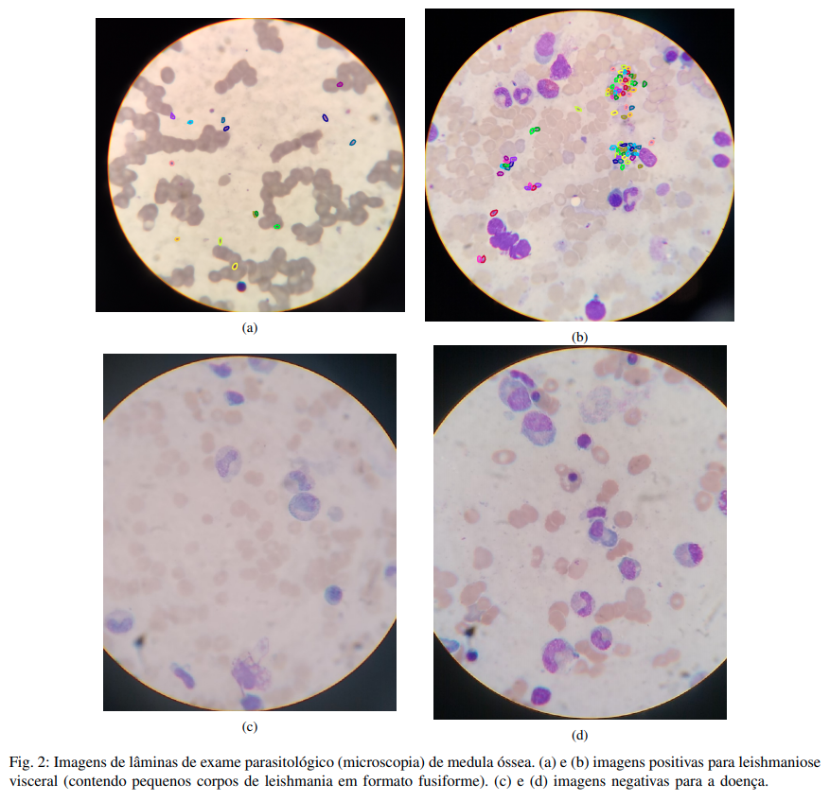
Aquisição de imagens

Slide 4
Metodologias
Extração de características com CNNs pré-treinadas e uso de três classificadores clássicos
Classificação utilizando uma CNN baseada na LeNet e treinada do zero
Classificação com CNNs pré-treinadas (uso de técnicas de pré-processamento, data augmentation e fine-tuning)

Slide 5
Extração de características com CNNs pré-treinadas e uso de três classificadores clássicos

Slide 6
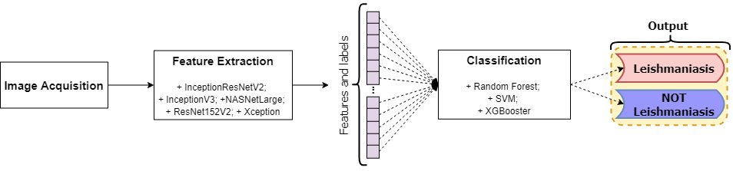
Arquitetura

Slide 7
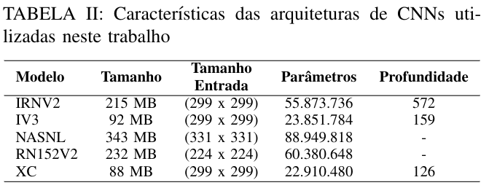

Slide 8
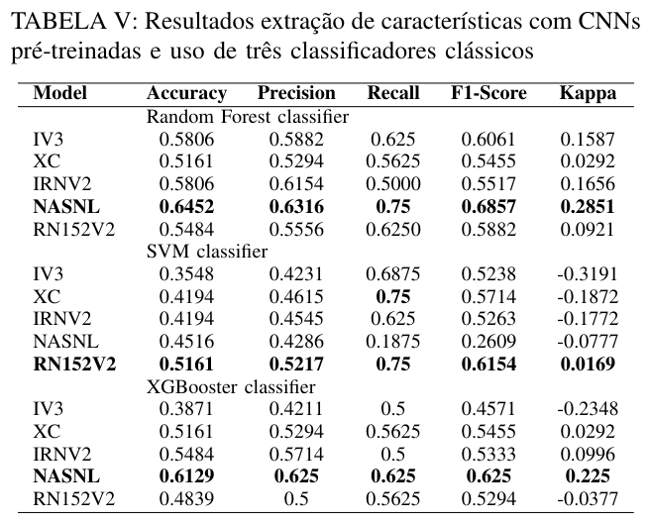
Resultados

Slide 9
2. Classificação utilizando uma CNN baseada na LeNet e treinada do zero

Slide 10
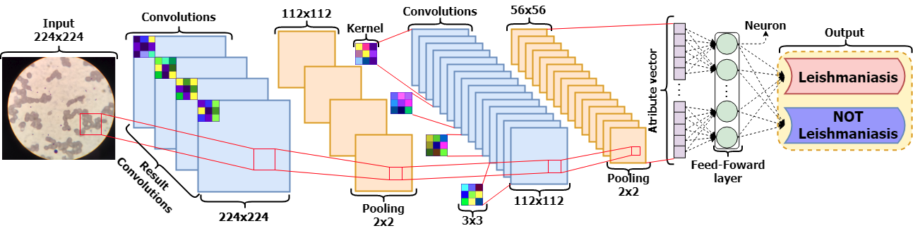
Arquitetura

Slide 11
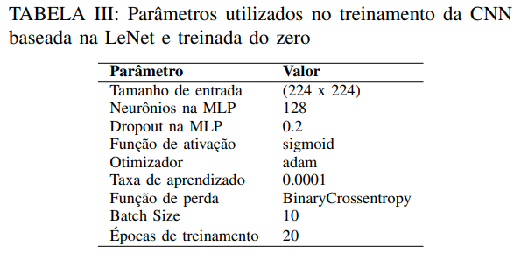
Parâmetros

Slide 12
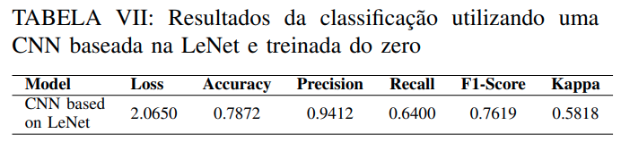
Resultados

Slide 13
3. Classificação com CNNs pré-treinadas
(uso de técnicas de pré-processamento, data augmentation e fine-tuning)

Slide 14
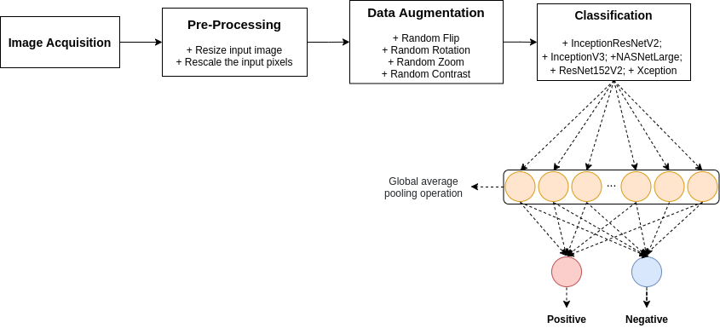
Arquitetura

Slide 15
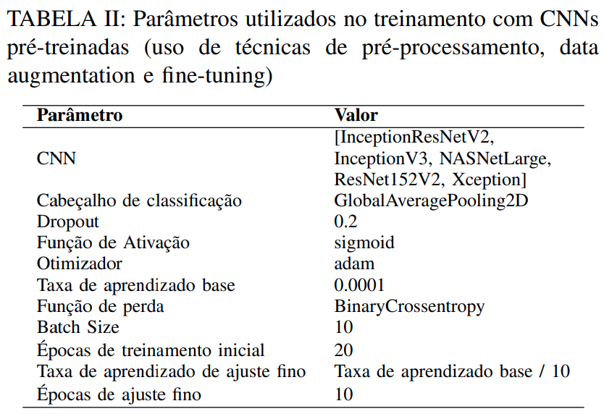
Parâmetros

Slide 16
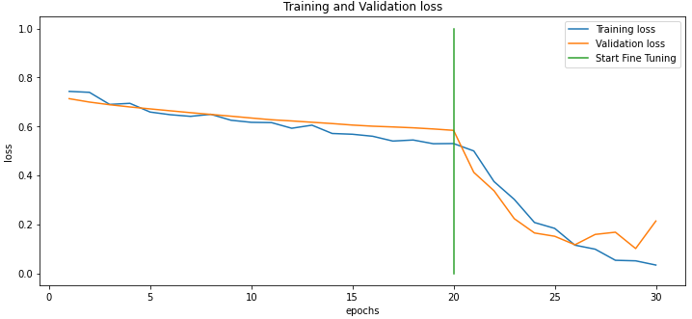
Resultados

Slide 17
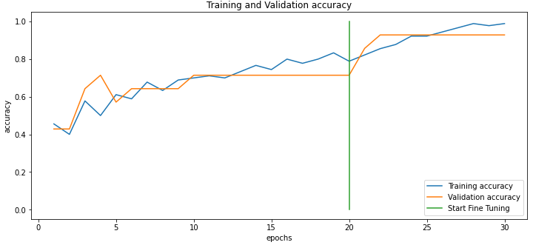
Resultados

Slide 18
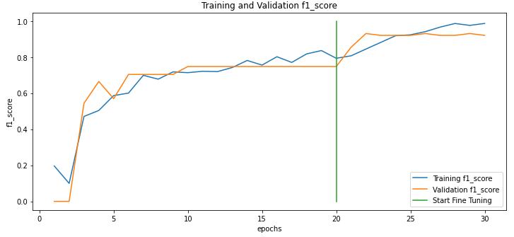
Resultados

Slide 19
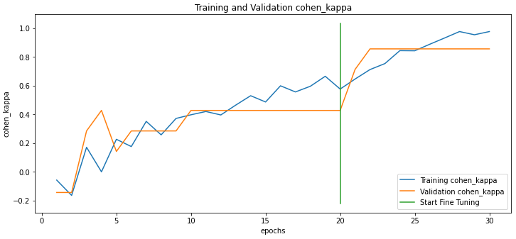
Resultados

Slide 20
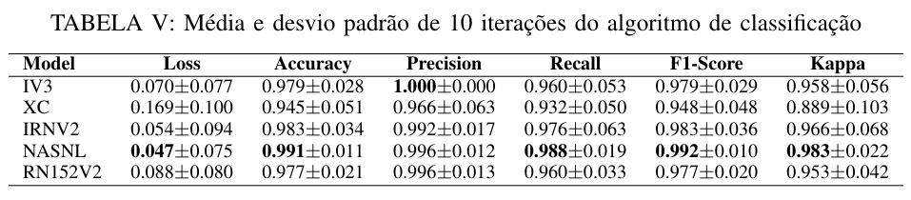
Resultados

Slide 21


Slide 22
Trabalho final de Visão Computacional
Universidade Federal do Piauí - UFPI
Centro de Tecnologia - CT
Programa de Pós-Graduação em Engenharia Elétrica - PPGEE
Clésio de Araújo Gonçalves

